Slide 1

RecyclerView et Adapter
G. Seront

Slide 2
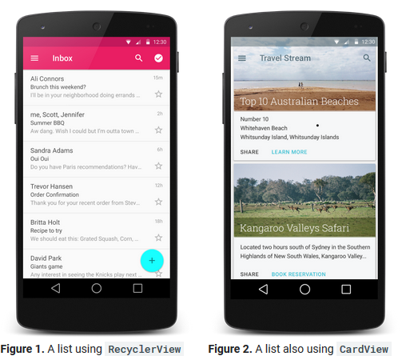

RecyclerView
https://developer.android.com/guide/topics/ui/layout/recyclerview
https://docs.microsoft.com/fr-fr/xamarin/android/user-interface/layouts/recycler-view/

Slide 3
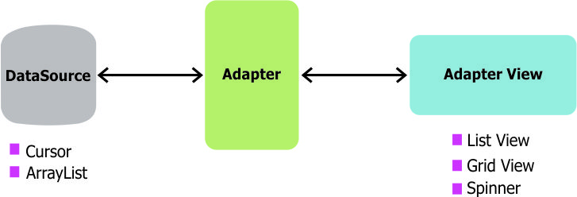
RecyclerView
La RecyclerView s’utilise avec une source de donnée et un adapter.
L’Adapter fait le pont entre la source de donnée (DB, Collection, …) et la View:
https://developer.android.com/guide/topics/ui/layout/recyclerview.html
https://github.com/codepath/android_guides/wiki/Using-an-ArrayAdapter-with-ListView

Slide 4
Adapter
Objet qui relie une vue à une source de données ;
La vue (vue parent) affiche des vues enfant ;
Chaque vue enfant affiche les données d'un élément de la source de données ;
L'adapter doit, pour chaque demande de la vue parent, lui fournir une vue enfant contenant les données d'un élément de la source de données ;
developer.android.com/reference/android/widget/Adapter.html

Slide 5
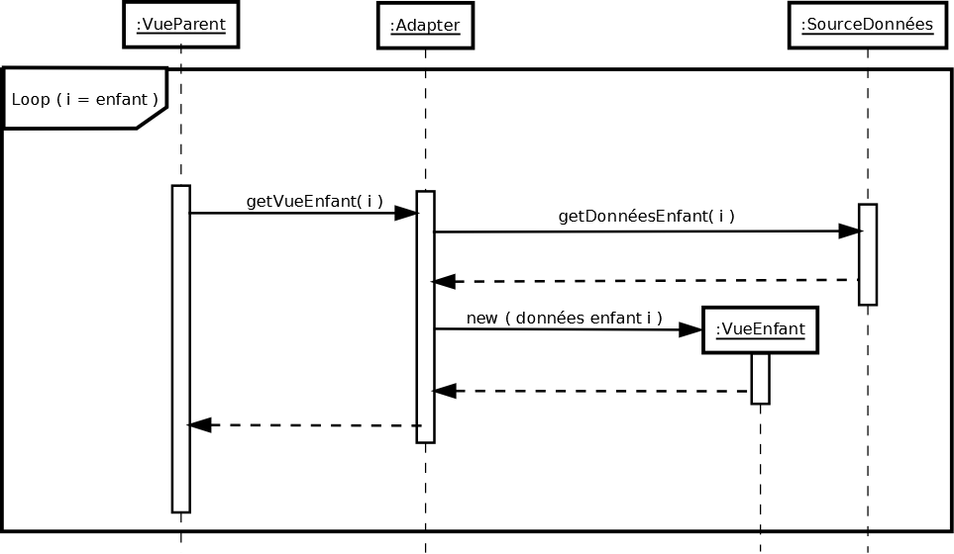
Adapter : diagramme de séquence

Slide 6
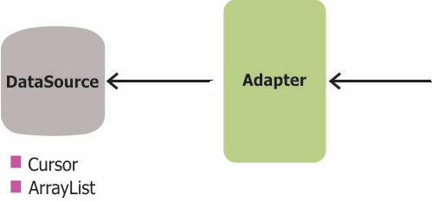

Adapter : diagramme de séquence

Slide 7
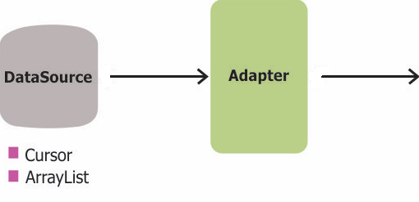
Adapter : diagramme de séquence

Slide 8
Adapters souvent utilisés
Les adapters suivant sont souvent utilisés :
  ArrayAdapter :
    lie un AdapterView affichant une liste de données
    à un tableau contenant ces données
  SimpleCursorAdapter :
    lie un AdapterView affichant des colonnes de données
    à un ContentProvider (ex: base de données)
developer.android.com/reference/android/widget/Adapter.html

Slide 9
ArrayAdapter
Un ArrayAdapter
  lie un AdapterView à un tableau de données ;
L’ AdapterView, la vue parent
  affiche une liste de vues enfant (ex: RecyclerView)
Chaque vue enfant
  affiche le toString() d'un objet du tableau ;
developer.android.com/reference/android/widget/Adapter.html

Slide 10
ArrayAdapter
La vue parent, avant de s'afficher :
  demande à l'adapter de lui construire, une par une, les vues enfant ;
L'adapter
  est responsable de la création des vues enfant qu'il doit fournir à la vue parent ;
  affecte à chaque vue enfant qu'il crée, le toString() de l'objet correspondant dans le tableau de données;
  =>Le résultat à l'affichage est limité à ce toString()
developer.android.com/reference/android/widget/Adapter.html

Slide 11
RecyclerView
La RecyclerView s’utilise avec une source de donnée et un adapter.
L’Adapter fait le pont entre la source de donnée (DB, Collection, …) et la View:
https://developer.android.com/guide/topics/ui/layout/recyclerview.html
https://docs.microsoft.com/fr-fr/xamarin/android/user-interface/layouts/recycler-view/

Slide 12
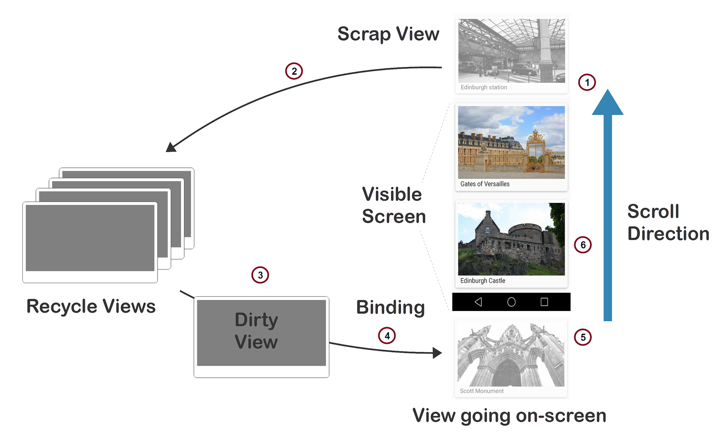
Recyclage des vues
https://docs.microsoft.com/fr-fr/xamarin/android/user-interface/layouts/recycler-view/parts-and-functionality

Slide 13
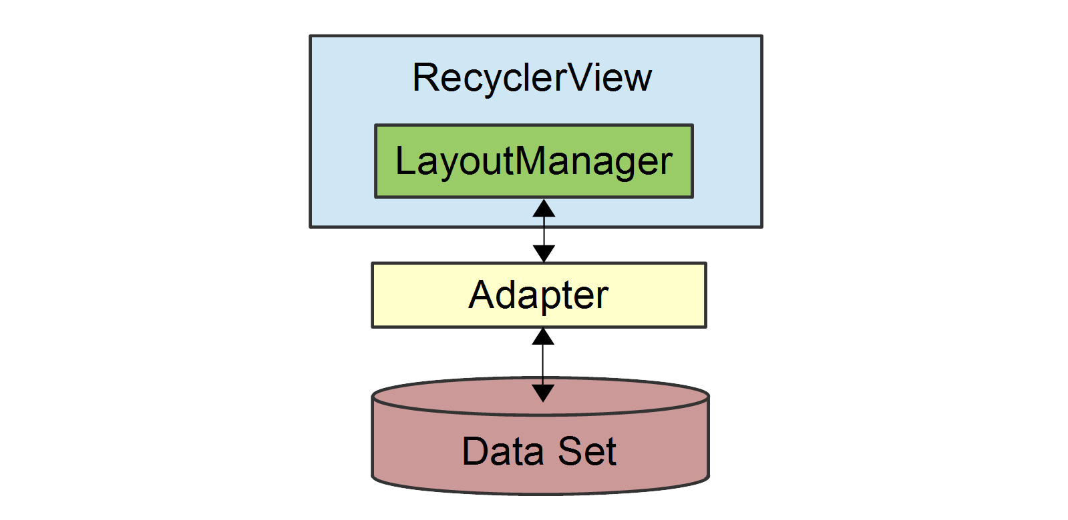
Layout Manager
https://docs.microsoft.com/fr-fr/xamarin/android/user-interface/layouts/recycler-view/parts-and-functionality

Slide 14
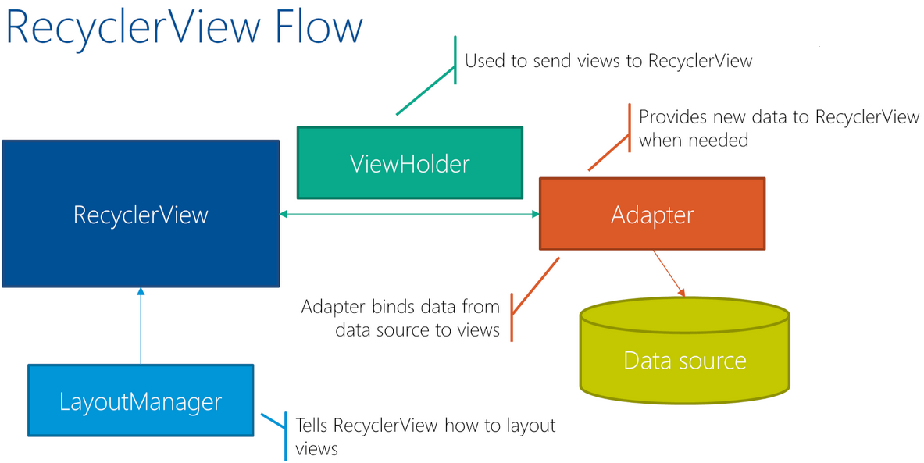
Les composants Android
https://www.andreasjakl.com/kotlin-recyclerview-for-high-performance-lists-in-android/

Slide 15
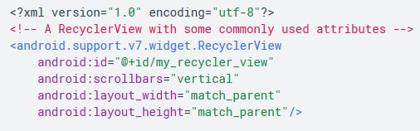

Les composants Android:
RecyclerView
https://developer.android.com/guide/topics/ui/layout/recyclerview
https://www.andreasjakl.com/kotlin-recyclerview-for-high-performance-lists-in-android/

Slide 16
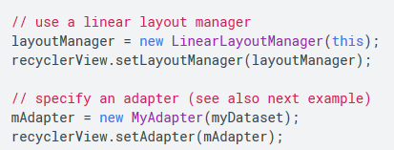
RecyclerView:
Liens LayoutManager et Adapter
onCreate()
https://developer.android.com/guide/topics/ui/layout/recyclerview
https://www.andreasjakl.com/kotlin-recyclerview-for-high-performance-lists-in-android/

Slide 17
RecyclerView:
Liens LayoutManager et Adapter
onCreate()
https://developer.android.com/guide/topics/ui/layout/recyclerview
https://www.andreasjakl.com/kotlin-recyclerview-for-high-performance-lists-in-android/

Slide 18
Création d’un Adapter « custom »
L’adapter va créer des vues
Stockées dans un ViewHolder
https://developer.android.com/guide/topics/ui/layout/recyclerview

Slide 19
RecyclerView:
Liens LayoutManager et Adapter
onCreate()
https://developer.android.com/guide/topics/ui/layout/recyclerview
https://www.andreasjakl.com/kotlin-recyclerview-for-high-performance-lists-in-android/

Slide 20
RecyclerView:
Liens LayoutManager et Adapter
onCreate()
https://developer.android.com/guide/topics/ui/layout/recyclerview
https://www.andreasjakl.com/kotlin-recyclerview-for-high-performance-lists-in-android/

Slide 21
Adapter
onCreateViewHolder => crée la view d’un élément de liste
onBindViewHolder => remplit la vue avec les données
https://www.andreasjakl.com/kotlin-recyclerview-for-high-performance-lists-in-android/

Slide 22
Création d’un Adapter « custom »
L’adapter va créer des vues
Stockées dans un ViewHolder
https://developer.android.com/guide/topics/ui/layout/recyclerview

Slide 23
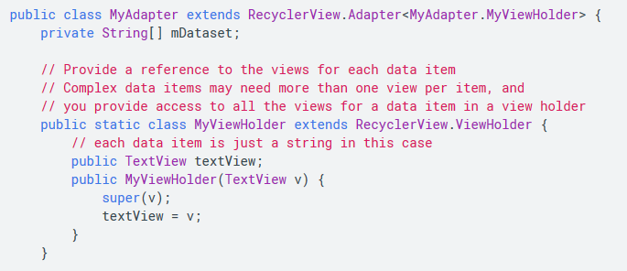
Adapter: ViewHolder
https://developer.android.com/guide/topics/ui/layout/recyclerview

Slide 24
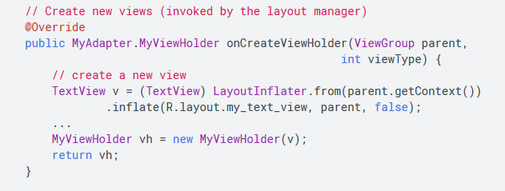
Layout des élément de liste
https://developer.android.com/guide/topics/ui/layout/recyclerview

Slide 25
Layout des élément de liste
Layout custom pour changer le rendu des éléments
https://developer.android.com/guide/topics/ui/layout/recyclerview

Slide 26
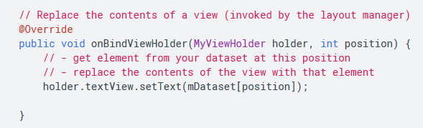
Remplissage de la vue dans l’Adapter
https://developer.android.com/guide/topics/ui/layout/recyclerview

Slide 27
Adapter Custom
  Exemple avec éléments de liste plus complexes:
  https://medium.com/@haxzie/how-to-create-custom-recyclerview-adapter-with-multiple-view-items-b65bfdafc112
https://developer.android.com/guide/topics/ui/layout/recyclerview

Slide 28
Listener pour longClick
  Il n’y a pas de Listener tout fait sur la RecyclerView pour cet event.
https://en.wikipedia.org/wiki/Observer_pattern

Slide 29
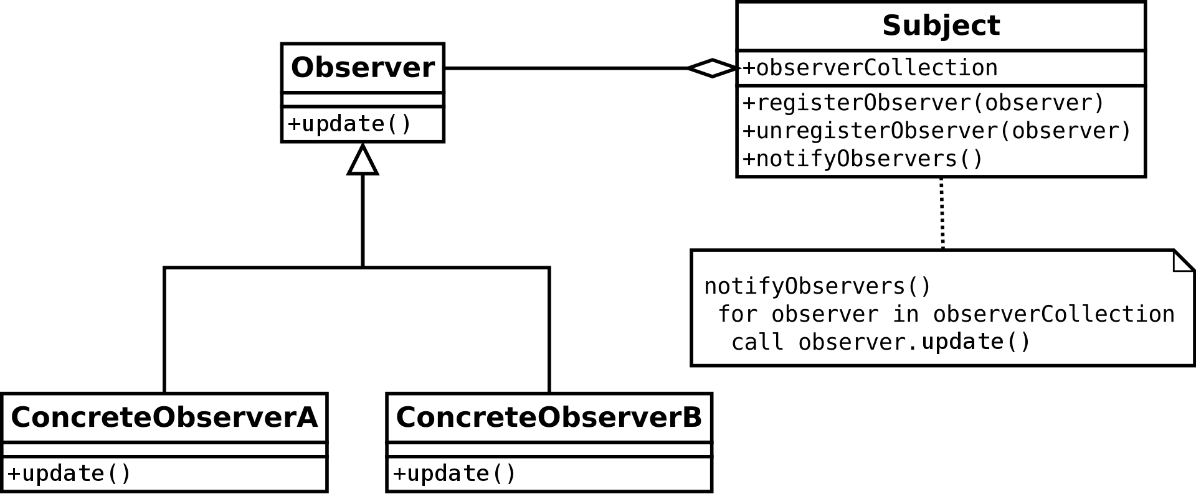
Listener pour longClick
  Listener == Observer
https://en.wikipedia.org/wiki/Observer_pattern

Slide 30
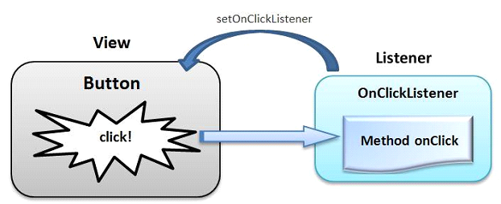
Listener pour longClick
  Listener == Observer
  register() == setOnClickListener()
  notify() ou update() == onClick()
http://programmercrowd.blogspot.com/2017/05/how-listner-works.html?m=1

Slide 31
Listener pour longClick
  Listener == Observer
  register() == setOnClickListener()
  notify() ou update() == onClick()
http://programmercrowd.blogspot.com/2017/05/how-listner-works.html?m=1

Slide 32
Memento
1 | Créer le RecyclerView dans le layout de l’activité
2 | Créer un layout pour l’item du RecyclerView
3 | Placer un LinearLayoutManager dans le RecyclerView lors de la création de l’activité
4 | Créer un Holder qui renferme les widgets d’un item de la RecyclerView
5 | Créer un Adapter qui contient les données à afficher
6 | Implémenter l’Adapter afin qu’il lie le Holder aux données (onCreatrViewHolder, onBindViewHolder, getItemCount)
7 | Placer l’Adapter dans le RecyclerView

